Slide 1



C# Fundamentals Switch

Slide 2
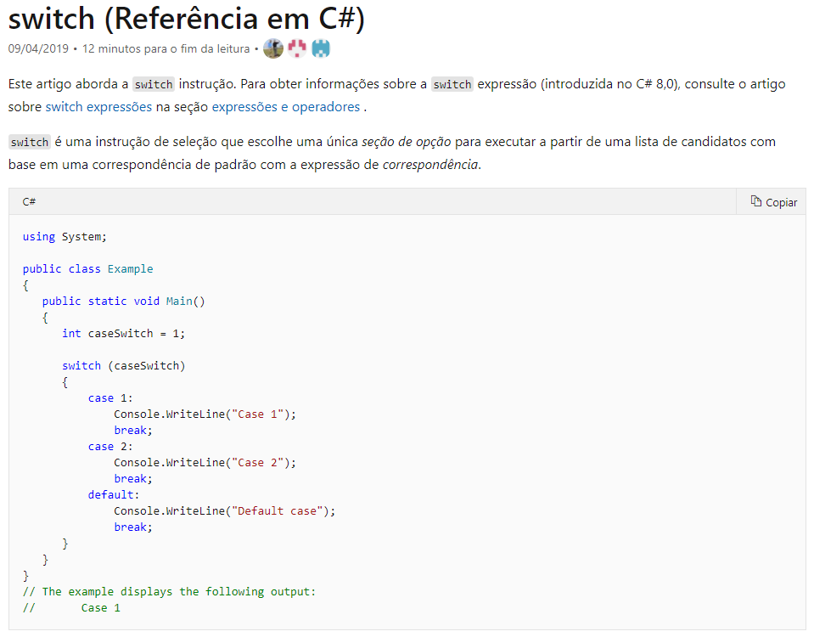
Switch:

Slide 3
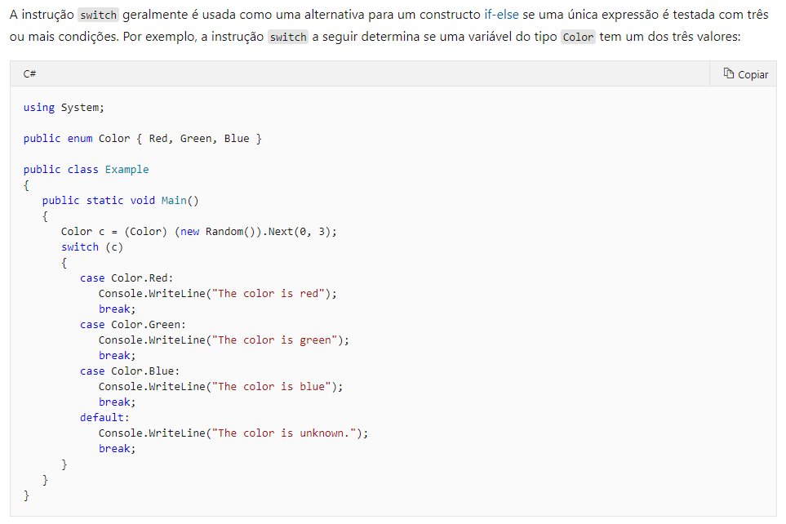
Switch:

Slide 4
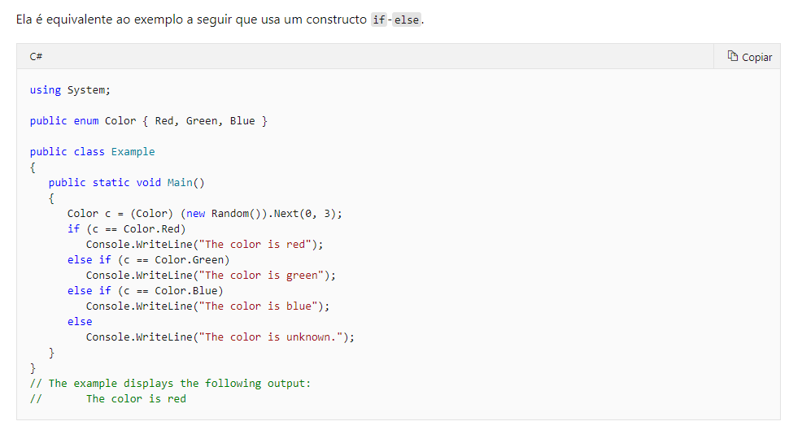
Switch:

Slide 5
Switch:
Links de documentação oficial:
Documentação:
https://docs.microsoft.com/pt-br/dotnet/csharp/language-reference/keywords/switch

Slide 6
Dúvidas?

